Slide 1

Муниципальное бюджетное дошкольное образовательное учреждение детский сад №29 «Журавушка»
«Дарите книги с любовью»
Подготовила:
Рыбалко С.Г.

Slide 2

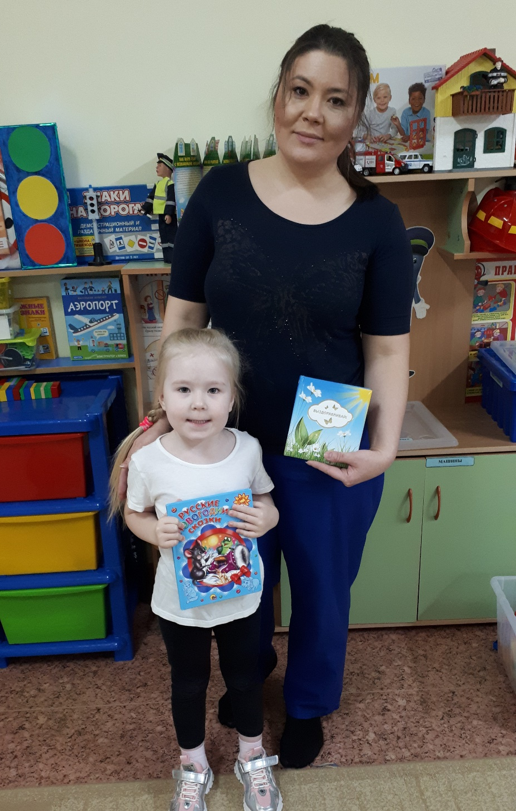
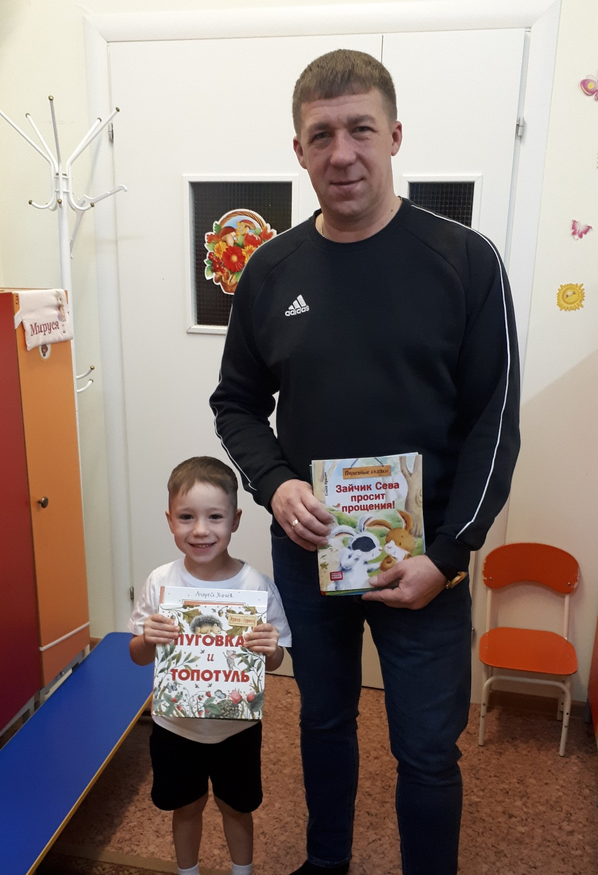
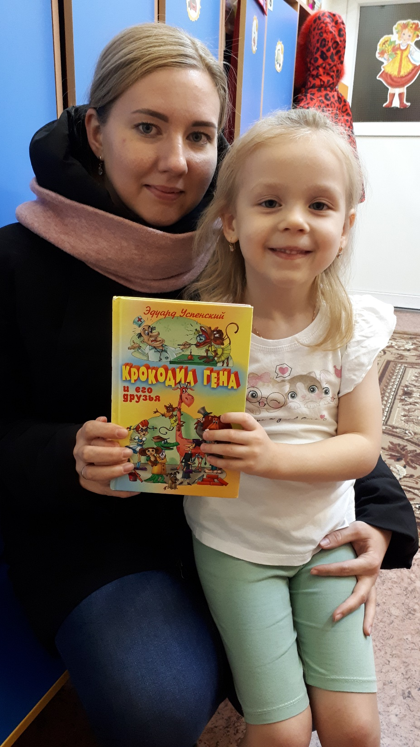
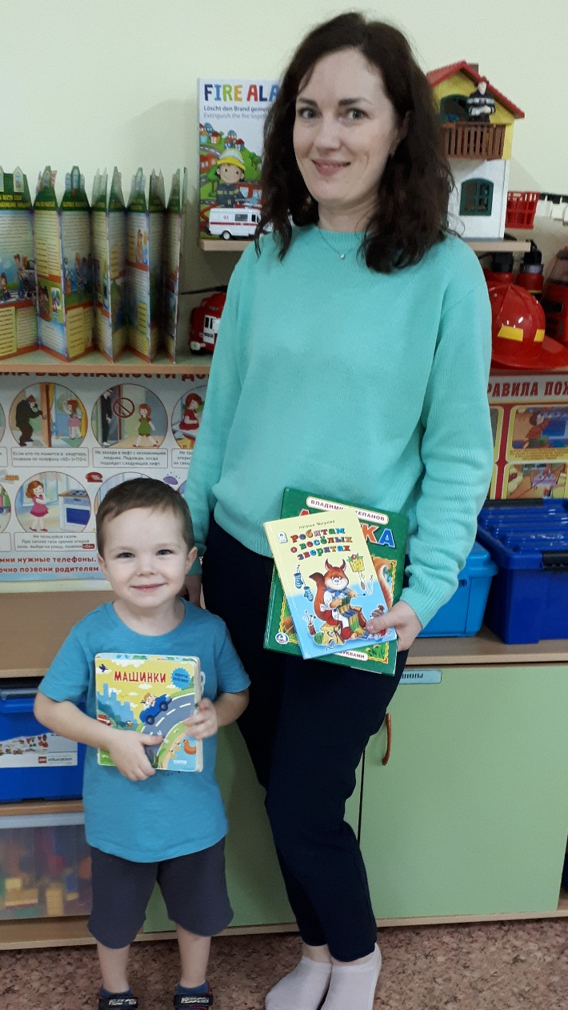
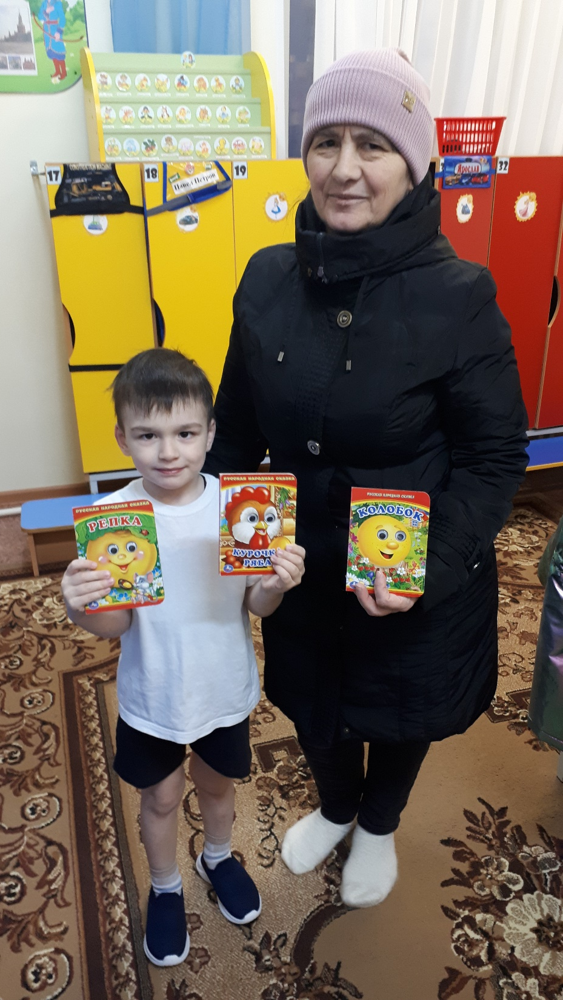
Педагоги группы среднего дошкольного возраста «Солнышко» совместно с родителями и детьми приняли активное участие в акции «День книгодарения» и проявили большой интерес к данному мероприятию. День дарения книг – это праздник, который призван прививать любовь к чтению книг. Этот день объединяет тех, кто дарит свои книги и тех, кто принимает их в дар.

Slide 3
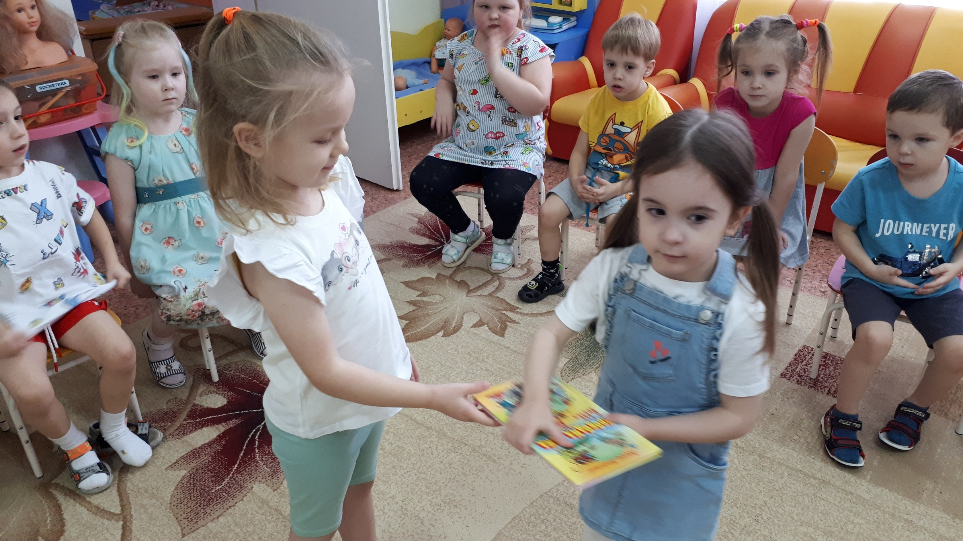
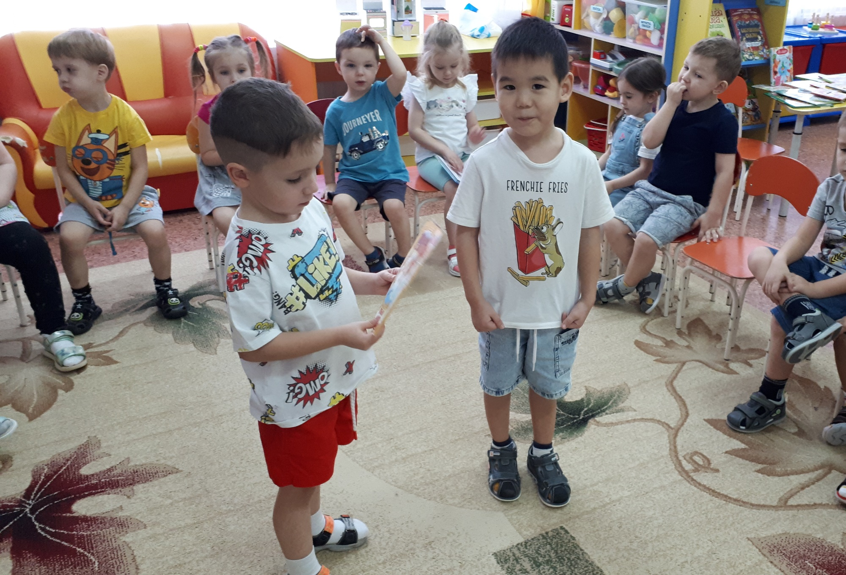
Главная задача праздника – напомнить о том, что книга была и остается прекрасным подарком. И этому подарку наши дети были очень рады.

Slide 4
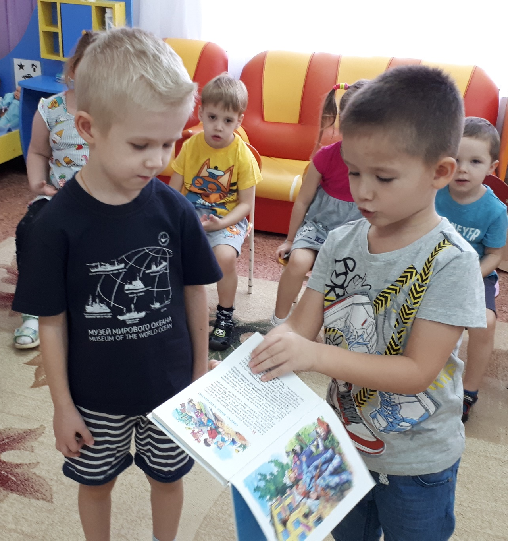
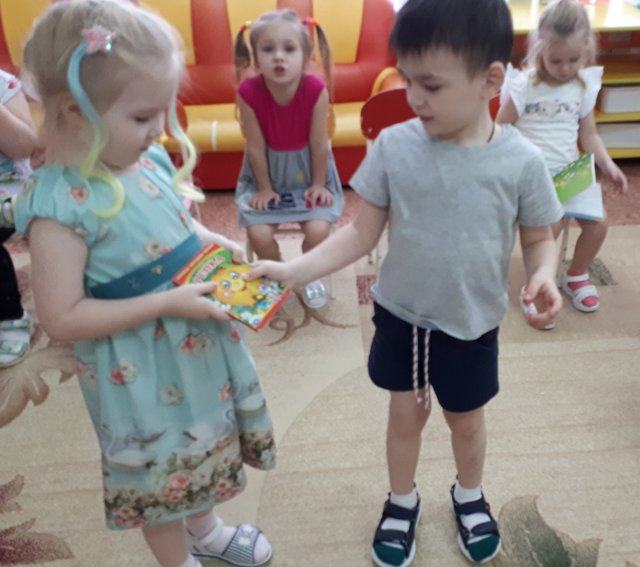

Slide 5
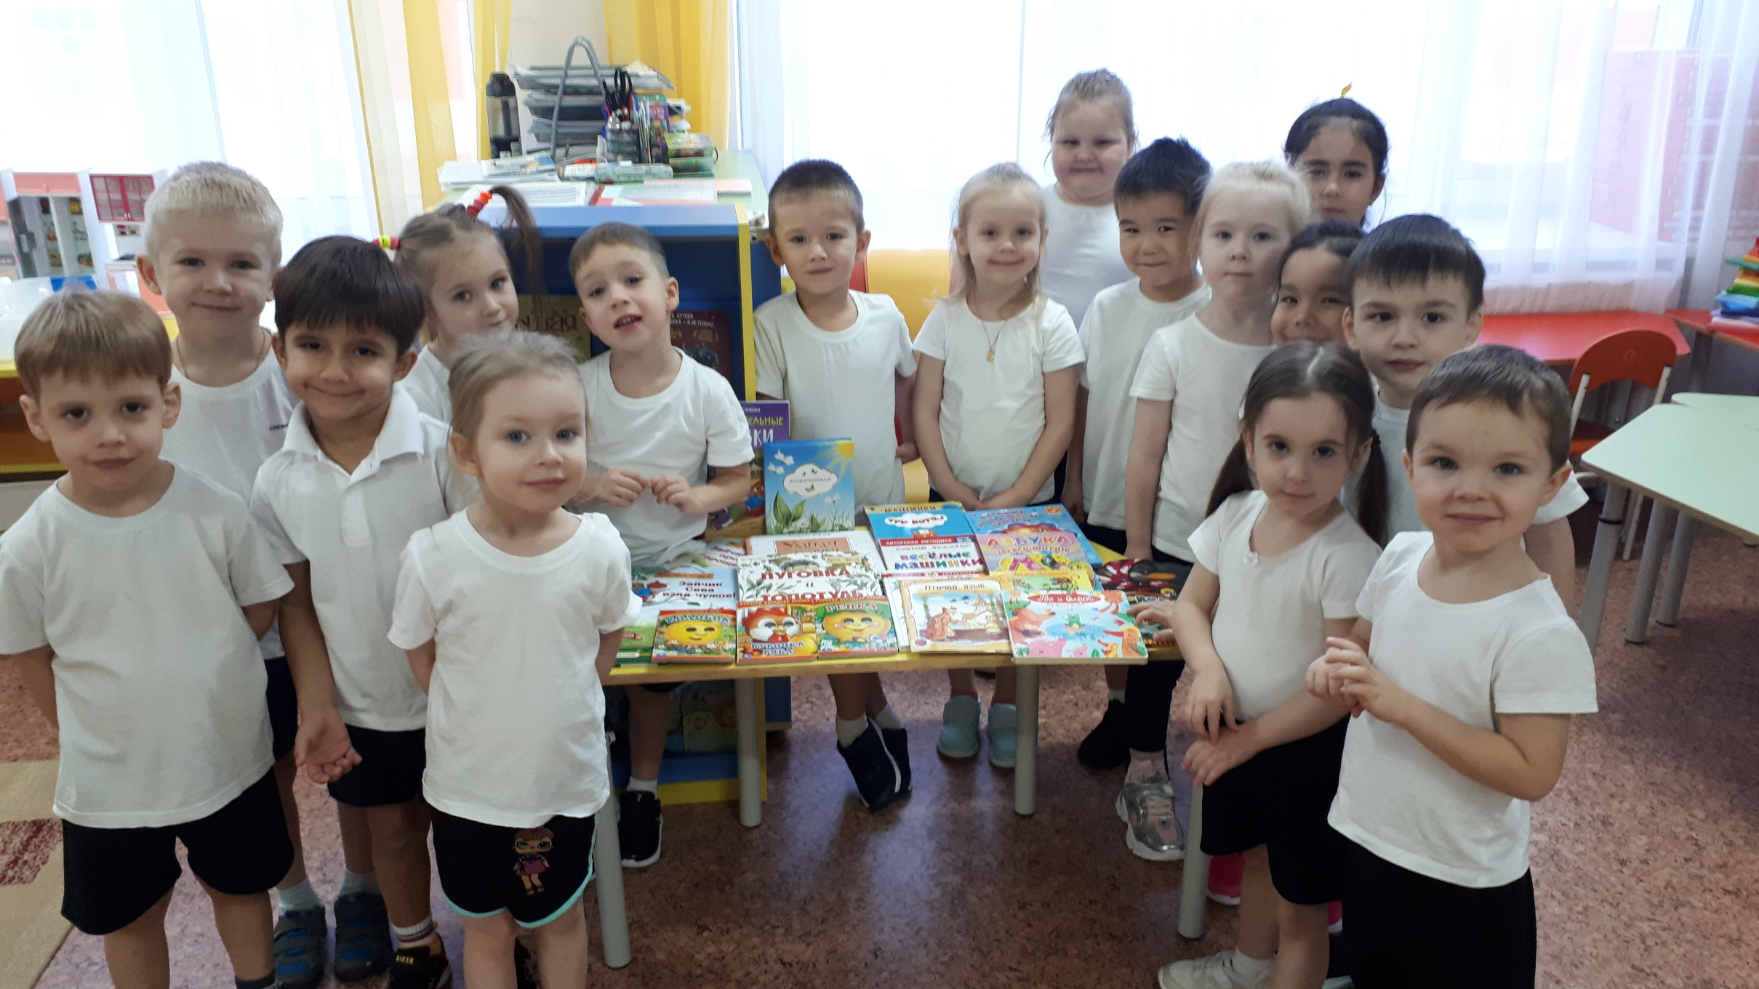
Надеемся, что у наших воспитанников будет постоянным интерес к чтению, а любовь к книге поселится в их семьях.

